Slide 1
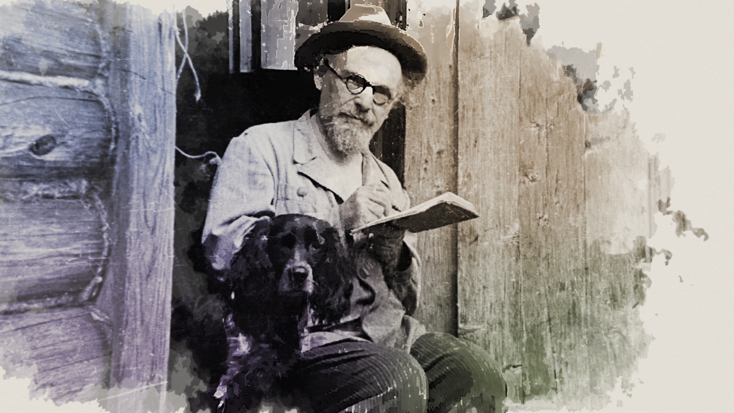
Мастер класс. «Ознакомление дошкольников с рассказами
о природе М.М Пришвина. Рассказ «Сват».
Выполнила:
воспитатель ГБДОУ №1
Анучина О.А

Slide 2
Михаил Михайлович Пришвин
(1873- 1954) – знаменитый
писатель.
Писал рассказы о природе для детей.
Серьезно изучал фотографирование и
проиллюстрировал
свои книги собственными
снимками. Очень любил собак и кошек и некоторые рассказы написал про своих домашних животных.
В 1906 году был опубликован его первый рассказ – «Сашок».

Slide 3
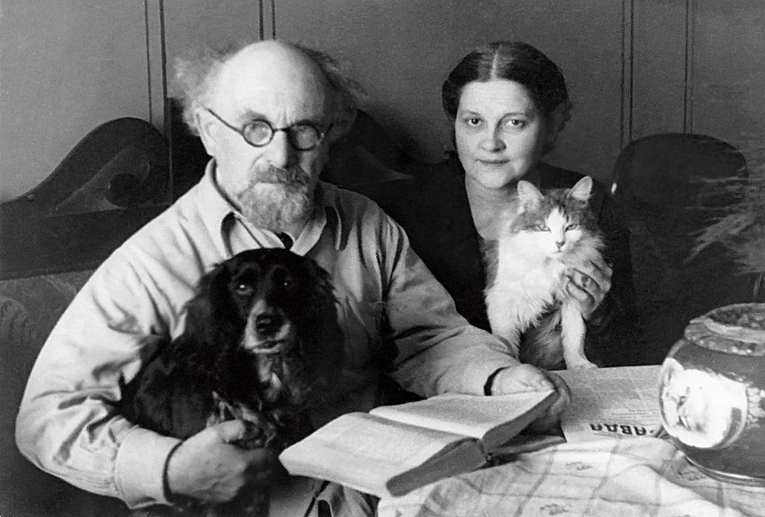

Slide 4
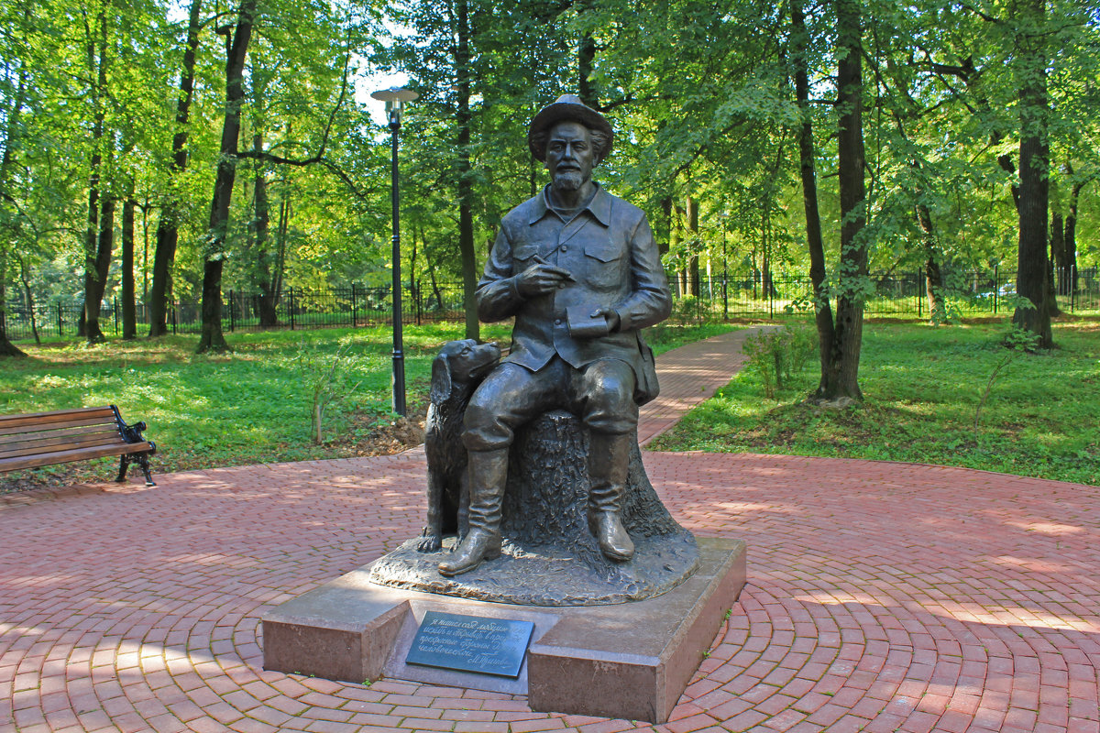
В 2014 году в
г. Сергиев Посад
писателю был установлен
бронзовый памятник.

Slide 5
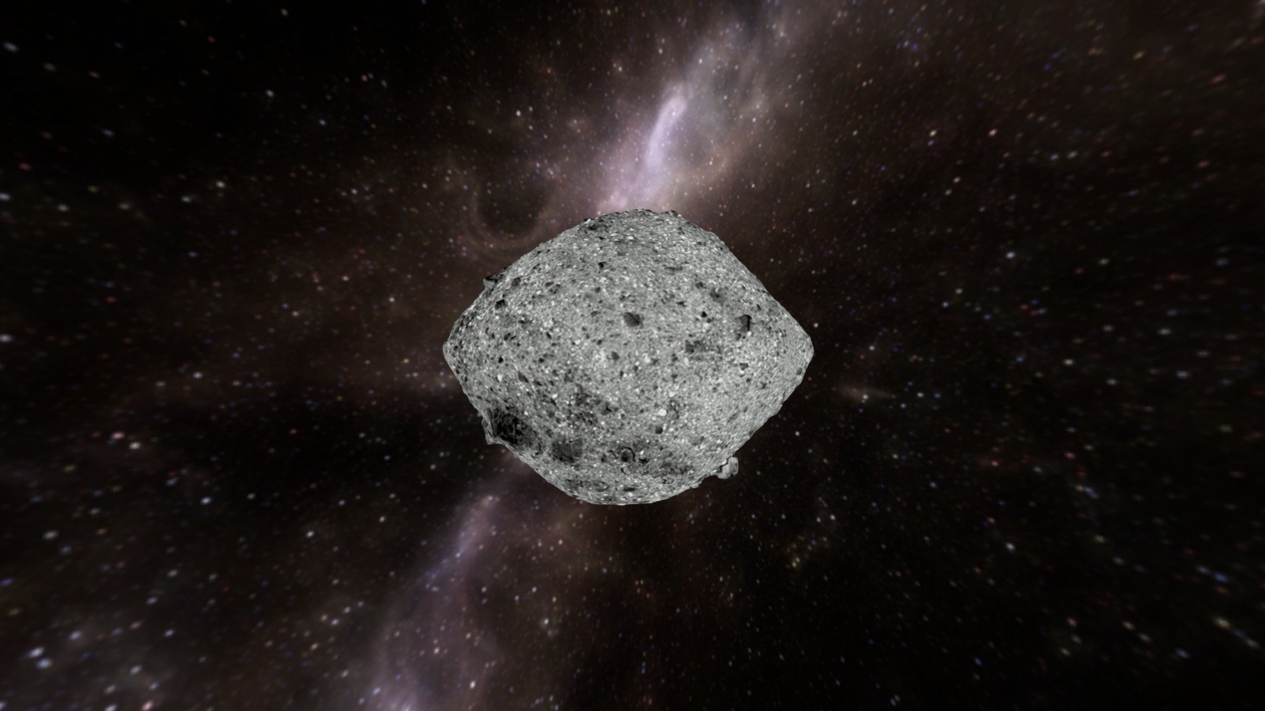
Именем писателя был назван
открытый в 1982 году астероид № 9539

Slide 6
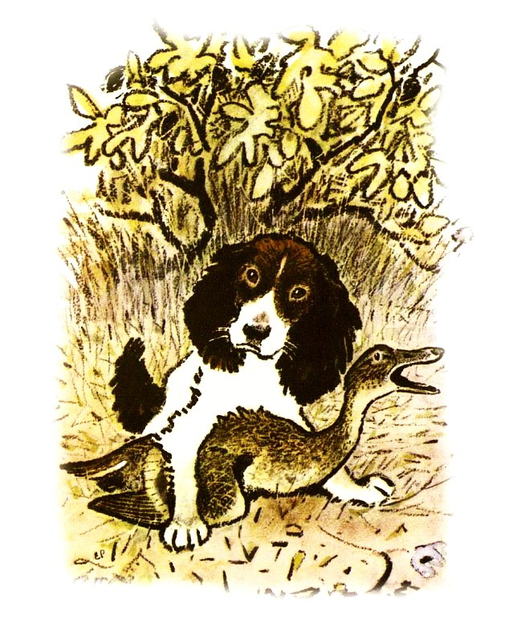
Рассказ М. Пришвина
«Сват»

Slide 7
Спаниель, появившийся у автора, прошел через несколько кличек. И все они были не слишком подходящими для охотничьей собаки: Джимми, Жим. Кричать такие слова с гласной И неудобно, они не раскатистые. А кличка Сват прижилась: она и легкая для произношения, и собака почему-то на нее стала реагировать так, как надо хозяину. И главная мысль рассказа -- случайно можно подобрать очень уместную кличку питомцу, гораздо лучше, чем если думать над ней и выбирать из иностранных имен.
Автор учит нас присматриваться к своим любимцам, наблюдать за их поведением; тогда и сладится все, и пес (или кот, или кто-то еще) будет вести себя так, как это нужно человеку, как человеку хотелось бы.

Slide 8
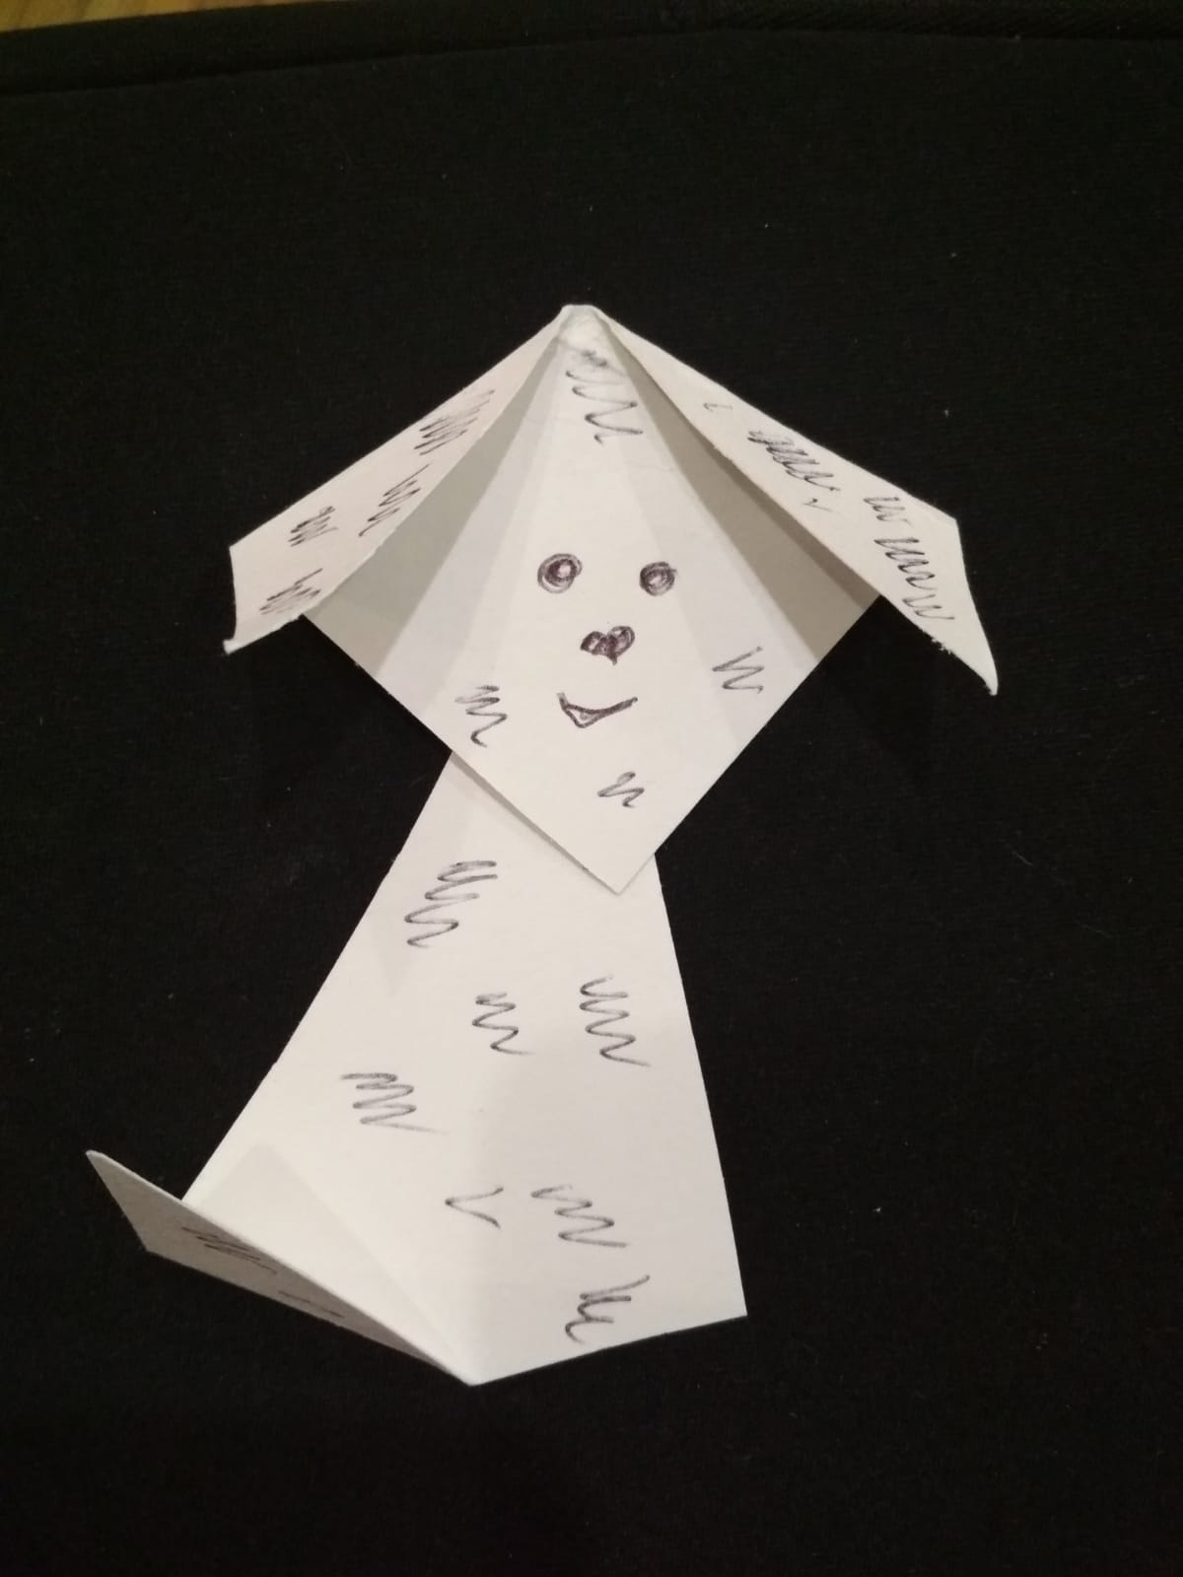
Мастер класс по рассказу М. Пришвина «Сват»
Конструирование из бумаги (спаниель)
Понадобится:
Два равных треугольника из белой бумаги.
Черная краска ,фломастер или карандаш.
Клей

Slide 9
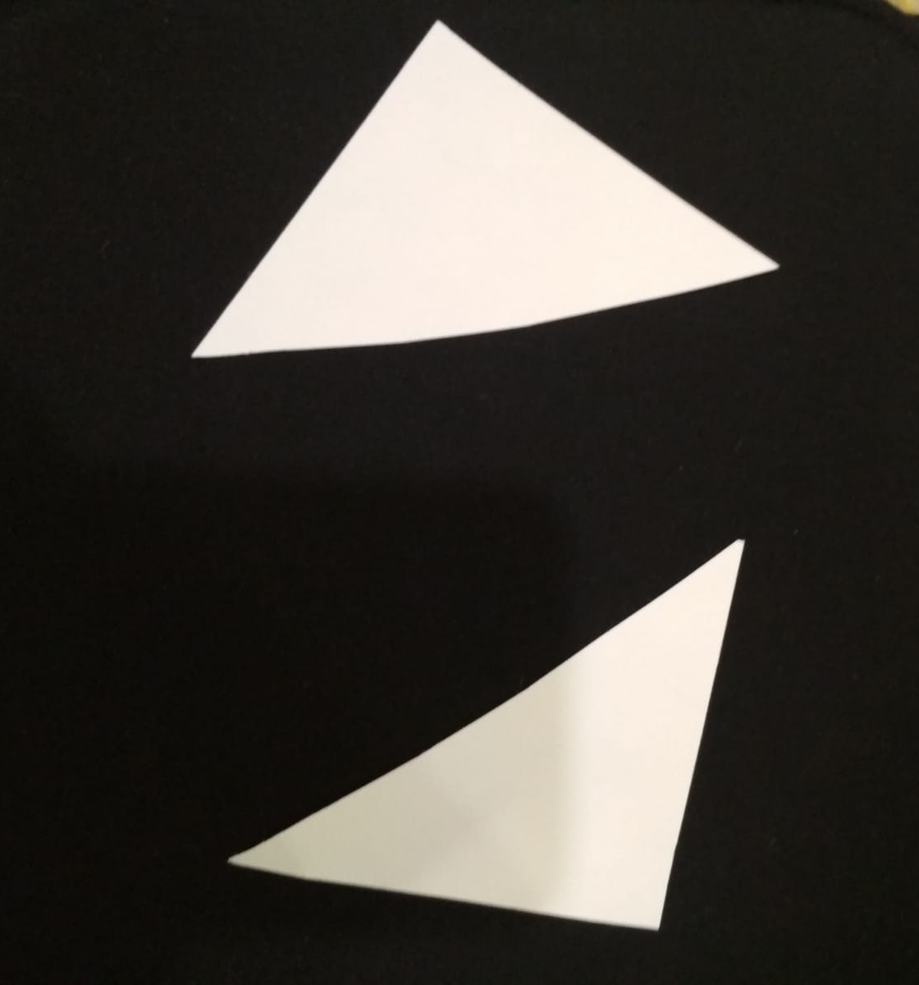
Вырезаем два равны треугольника.

Slide 10
2. Загибаем два уголка,
получается мордочка.

Slide 11
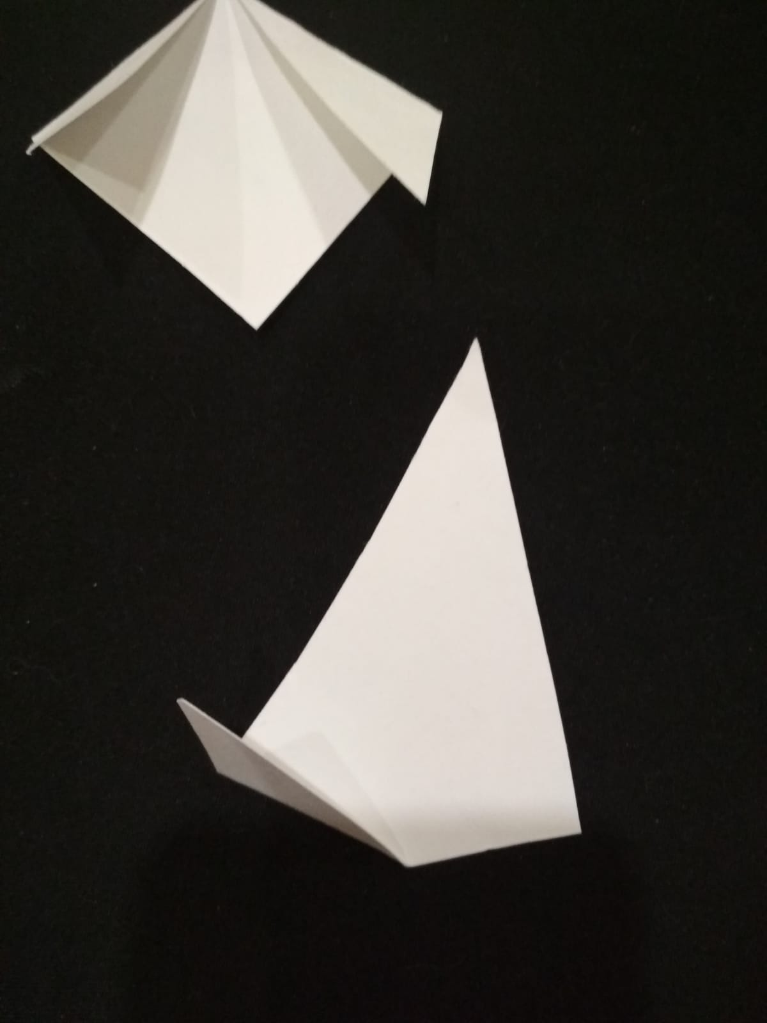
3. У второго треугольника загибаем уголок – хвостик.

Slide 12
Приклеиваем мордочку к туловищу.
Рисуем глазки, носик, ротик и черные пятнышки.

Slide 13
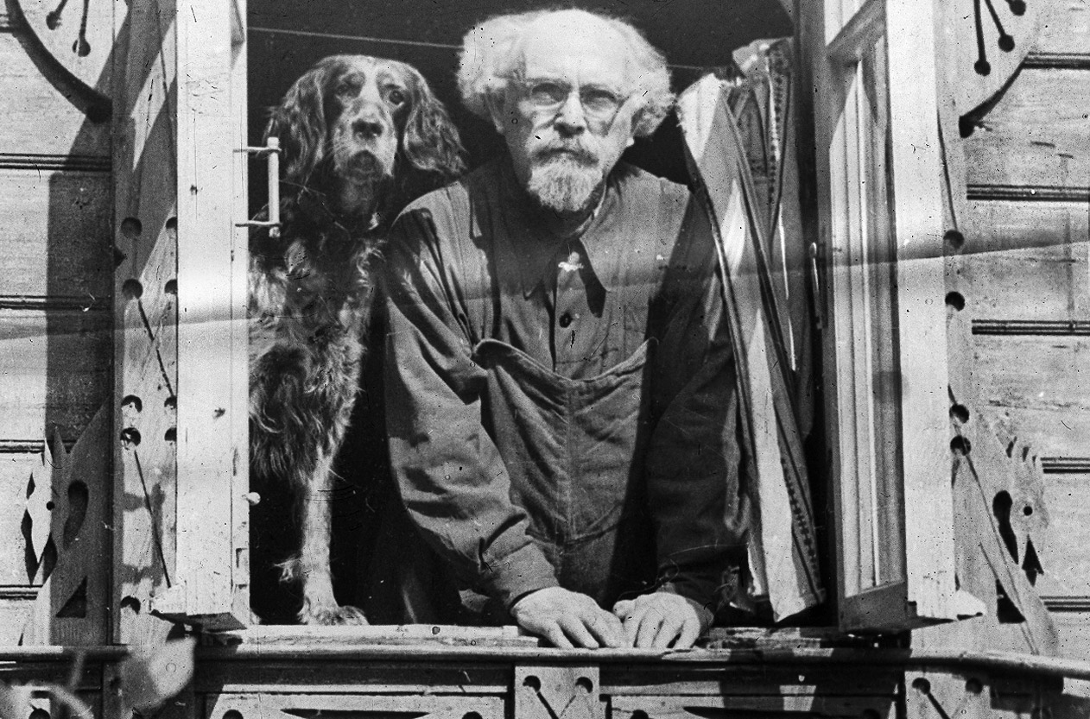
СПАСИБО ЗА ВНИМАНИЕ

